Slide 1

Système de Recherche et de Résumé de Documents Alimenté par l'IA
Hackathon PSTB – 29/07/2025
Présenté par Ghizlane Lasri et Walid Bedewy

Slide 2
La Problématique : Faciliter l’accès ciblé à l’information dans des documents longs et variés
Perte de temps
Manque de moteurs intelligents
Automatisation par l'IA
Rechercher des informations clés dans de longs documents est chronophage et inefficace.
Peut-on automatiser cette tâche avec une IA fiable et optimisée pour la performance et la compatibilité CPU ?
Les outils actuels ne permettent pas une recherche sémantique avancée, limitant la pertinence des résultats.

Slide 3
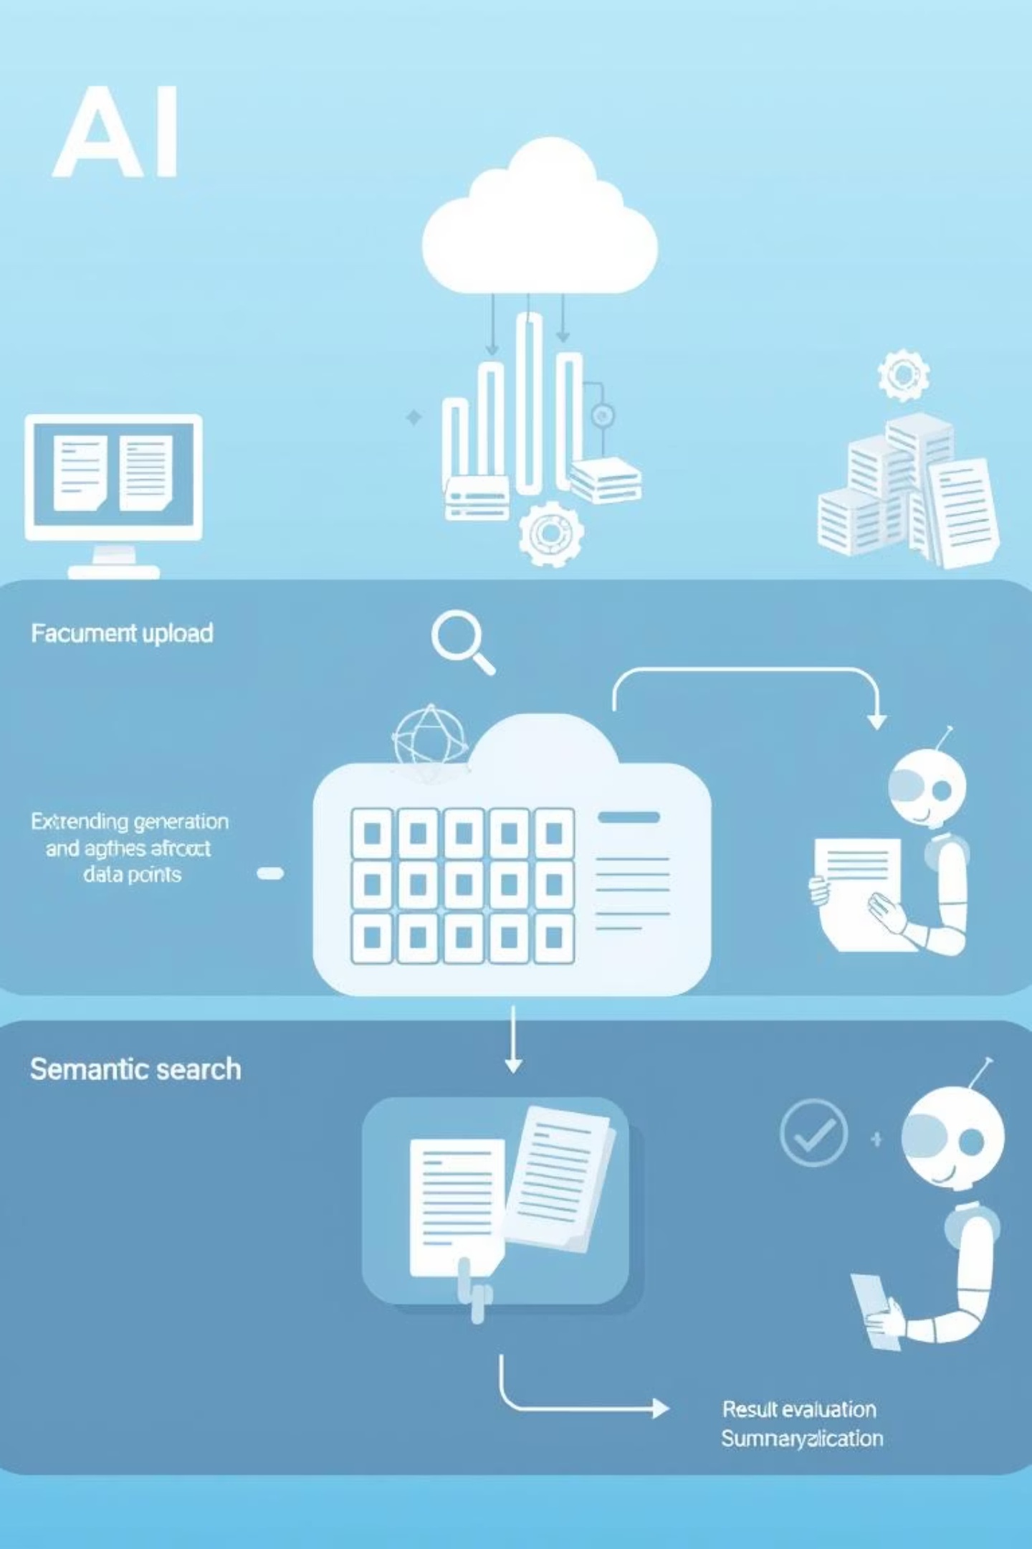







Architecture Globale du Système
Notre système se décompose en plusieurs modules interconnectés, assurant une chaîne de traitement fluide de l'ingestion à la restitution des résultats.
Téléchargement
de documents
Extraction &
Segmentation
Embedding
FAISS
Indexation
Recherche
Résumé
Évaluation

Slide 4
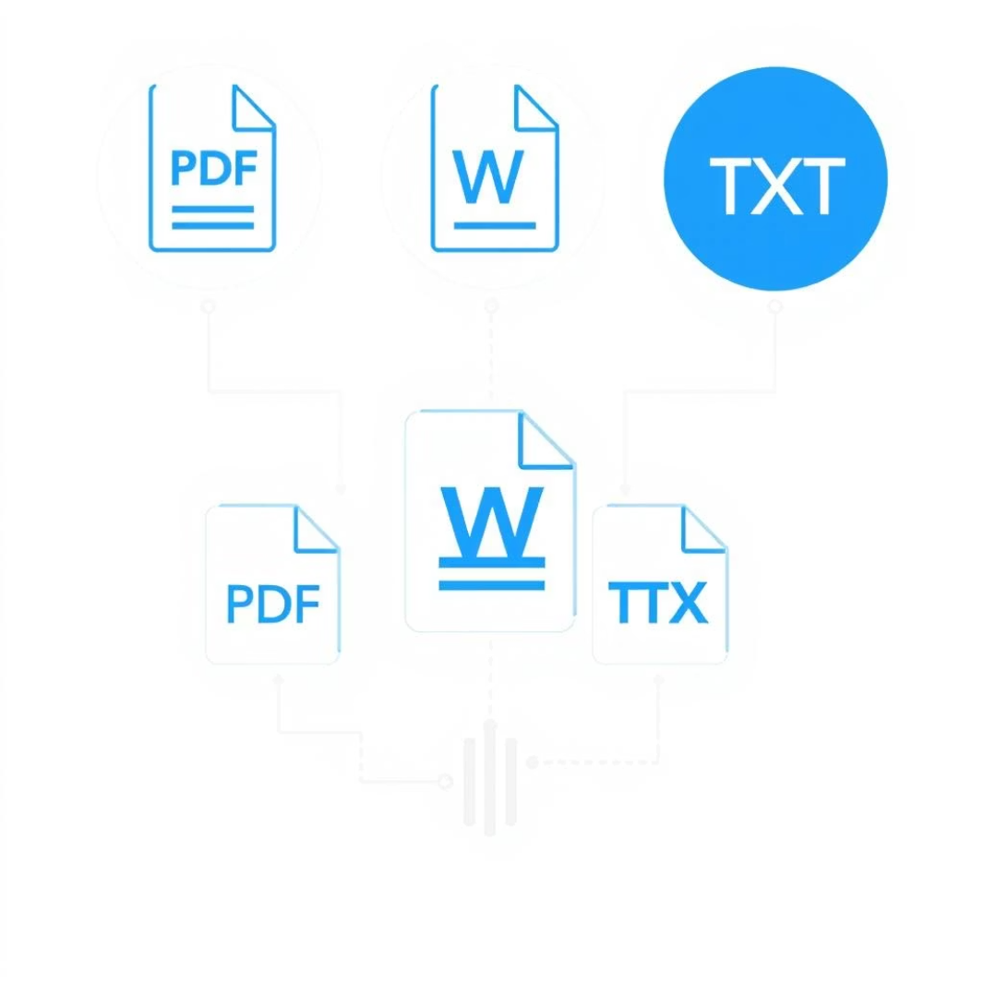


Étapes Techniques (1/2)
1. Ingestion & Extraction
2. Segmentation & Nettoyage
3. Génération d'Embeddings
Gère les formats PDF, DOCX, TXT en utilisant PyPDF2 et python-docx. Robuste face aux documents complexes.
Les documents sont divisés en segments de 350 tokens. Les éléments inutiles sont supprimés pour optimiser la pertinence.
Utilise le modèle all-MiniLM-L6-v2 pour créer des embeddings normalisés, essentiels pour la recherche vectorielle efficace.

Slide 5




Étapes Techniques (2/2)
4. Indexation FAISS
5. Interface de Recherche
6. Résumé Automatique
Implémentation d'un IndexFlatIP optimisé pour CPU. Stocke les métadonnées (fichier, segment, hash) pour un accès rapide.
La requête utilisateur est transformée en embedding pour trouver les top-k résultats pertinents. L'interface affiche les segments trouvés et un résumé initial.
Un modèle T5-Small génère des résumés concis d'environ 130 tokens, fournissant une synthèse rapide du contenu.

Slide 6
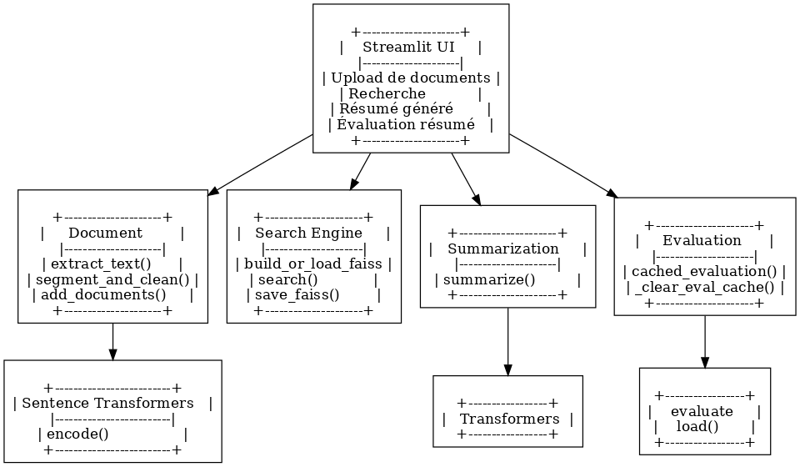
Diagramme UML

Slide 7

Évaluation de la Qualité des Résumés
Pour garantir la fiabilité de nos résumés, nous utilisons des métriques spécifiques :
1
2
3
BLEU
ROUGE-1
ROUGE-L
Mesure la précision linguistique en comparant les n-grammes (mots ou groupes de mots) du résumé généré avec ceux d'un résumé de référence.
Évalue la couverture des idées en comptant le chevauchement d'unigrammes (taux de mots en commun) entre les résumés générés et de référence.
Analyse la cohérence grammaticale en se basant sur la plus longue sous-séquence commune (LCS) des mots.
Chaque évaluation repose sur un résumé de référence saisi manuellement par l'utilisateur.

Slide 8


Comparaison des Modèles : T5 vs BART
T5-Small
BART-Large-CNN
Tokenisation différente, affectant la segmentation.
Style plus abstrait, adapté au journalistique.
Style plus littéral.
Modèle plus lourd, nécessitant plus de ressources.
Modèle plus léger et rapide, optimisé CPU.
ROUGE plus pertinent pour son évaluation que BLEU.
Rouge-L
0.485
Rouge-1
0.525
Bleu
0.302
Rouge-L
0.099
Rouge-L
0.438
Rouge-1
0.485
Bleu
0.282
Le choix de T5-Small a été privilégié pour sa compatibilité CPU et sa vitesse, malgré des différences dans le style de résumé.

Slide 9
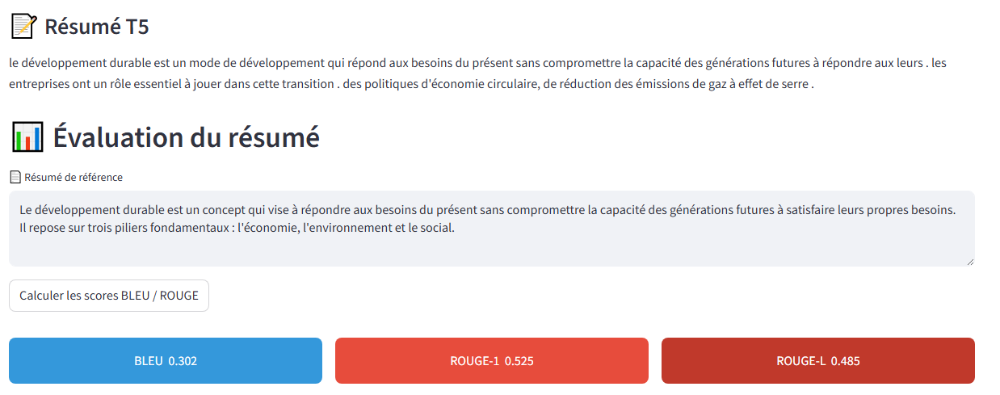
Exemple de résultat avec le modèle T5

Slide 10






Défis Techniques Rencontrés & Solutions
Choix du Modèle
Jeux de Données
Passage de BART à T5 pour optimiser la compatibilité CPU sans sacrifier la pertinence.
Sélection d'un corpus propre et léger, évitant les surcharges inutiles.
Calcul des Scores
Installation Locale
Limitations à des résumés courts avec l'utilisation du cache pour la performance.
Résolution des conflits de versions Python, Torch et NumPy pour un environnement stable.
Environnement Hybride
Optimisation du Cache
Streamlit configuré pour utiliser un environnement cohérent et isolé.
Utilisation de @st.cache_resource pour les modèles, améliorant l'ergonomie et la vitesse.

Slide 11

Conclusion
Merci 🙂
Avez-vous des questions ?

